Slide 1
ESCENARIO DE RIESGO
IDENTIFICACIÓN DE PROBABLES LOCALIDADES AFECTADAS
(PRONÓSTICO DE PRECIPITACIONES 23/10/2017 (10:00 HORAS)

Slide 2
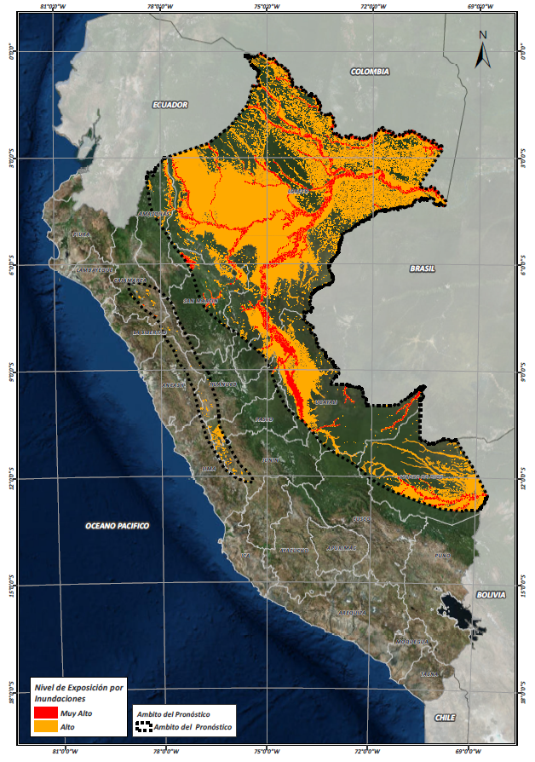
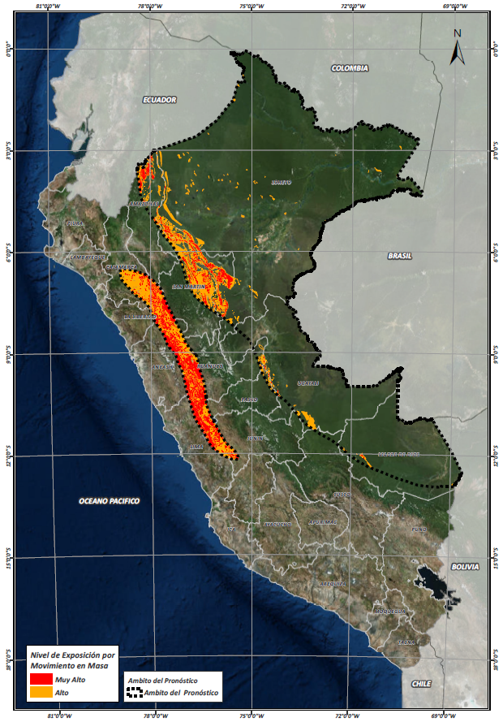
Mapa de exposición alta y muy alta por inundación Según el Pronóstico de Lluvias
Mapa de exposición alta y muy alta por movimientos en masa
Según el Pronóstico de Lluvias

Slide 3
Distritos expuestos por inundación
DEPARTAMENTO | CANTIDAD DE DISTRITOS
CAJAMARCA | 8
CUSCO | 1
HUANUCO | 8
JUNIN | 6
LA LIBERTAD | 2
LIMA | 1
LORETO | 7
MADRE DE DIOS | 10
PASCO | 7
SAN MARTIN | 28
UCAYALI | 14
Total general | 92

Slide 4
Distritos expuestos por inundación
92 Distritos

Slide 5
Distritos expuestos por movimiento en masa
DEPARTAMENTO | CANTIDAD DE DISTRITOS
ANCASH | 3
CUSCO | 1
HUANUCO | 20
JUNIN | 20
LIMA | 12
PASCO | 12
UCAYALI | 3
Total general | 71

Slide 6
Distritos expuestos por movimiento en masa
71 Distritos

Slide 7
Consultas:
soporte-sigrid@cenepred.gob.pe

